Slide 1
第三章 光现象
3.4 平面镜

Slide 2
生活中常用的镜子表面是平的，叫作平面镜；照镜子时，我们可以从平面镜中观察到我们的像； 那么，平面镜所成的像有何特点呢？

Slide 3
【学习目标】
1.探究“平面镜成像特点”实验
2.平面镜成像的作图
3.平面镜成像的应用

Slide 4
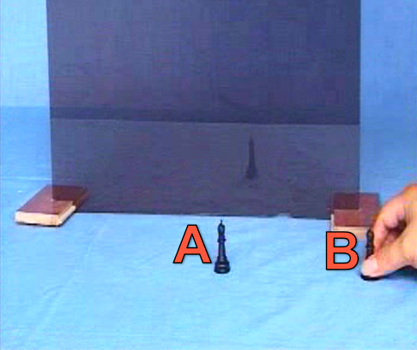
【一、平面镜成像实验】
【器 材】
茶色玻璃板、两个相同的棋子A和B、白纸、刻度尺、铅笔等等

Slide 5
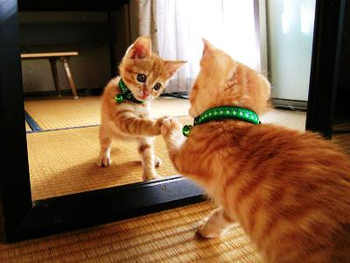
思考1:根据我们照镜子的经验，像大概在平面镜的什么位置？
从哪里才能看到像？
像的位置在平面镜后；
但是从后面看不到像，从前面才能看到像。

Slide 6
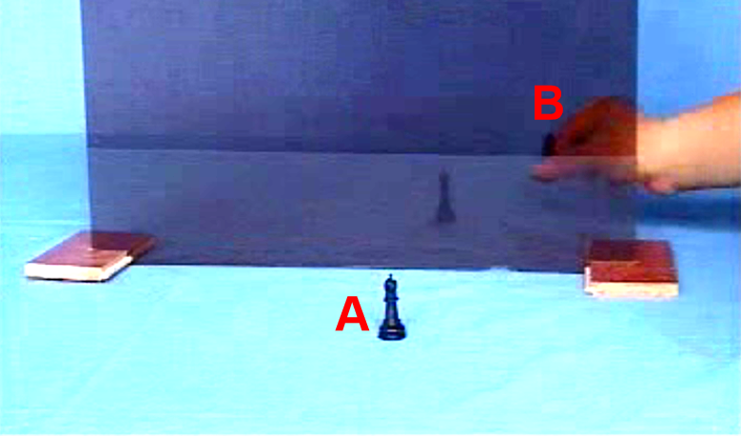
思考2:要想探究像的特点，首先就要想办法确定像在平面镜后面的准确位置，想一想为什么要用玻璃板代替平面镜呢？
像在平面镜后面，且只能从前面才能看到；我们采用具有透光性的玻璃板来代替平面镜做实验，这样从前面既能看到后面的像，又能看到后面的物体，便于确定像的位置。

Slide 7
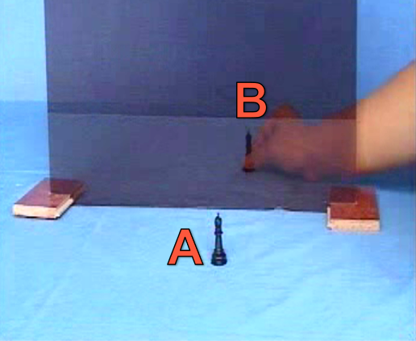
思考3:为什么要用两个相同的棋子进行实验呢？
它们各有什么作用？
1.A放在平面镜前面用来成像；
2.B代替A在镜后移动，直到找到像的位置；
3.此时，B与A的像完全重合，说明A的像与A大小相等。
注 意：环境光越强，镜子后面的物体看的就越清楚，但是看到的像就越不清晰!
想一想：a.应该在较暗还是较亮的环境里做实验？
b.如果用光源（蜡烛）来成像，又如何？

Slide 8
思考4:如何比较像到平面镜的距离与物到平面镜的距离关系？
1.先用铅笔在白纸上，把A、B、平面镜的位置标记出来；
2.然后连接AB，相交平面镜于O点，可以测出AB的连线与平面镜垂直；
3.测量AO、BO的距离，可得：像与物到平面镜的距离相等。
注 意：棋子不是一个点，且平面镜有两个面!
想一想：a.如何在白纸上进行标记？
b.如果没有刻度尺怎么办？

Slide 9
思考5:平面镜成的是实像还是虚像？如何验证？
1.用一张白卡片竖直放在棋子B所在的位置；
2.直接观察白卡片，发现白卡片上没有棋子A的像，说明：平面镜成的像是虚像。
实像是由光线直接照射到白屏上组成的，能够在白屏上呈现！

Slide 10
【结 论】

Slide 11
【交流评估】
1.本实验哪些地方用到了等效替代法的物理方法？
2.要改变棋子A的位置，再重复的做几次实验，为什么？
3.仔细观察，会发现玻璃板后面存在着两个像，为什么？
4.什么情况下，会出现棋子B无论如何也无法与A的像重合？
1.用玻璃板代替平面镜进行实验，
用一个相同的棋子B代替棋子A去找像并与其进行比较。
2.只进行一次实验，得出的结论具有偶然性，
进行多次实验，使得到的结论具有普遍性。
3.玻璃板有两个面，前后两个面都成了像。
4.当玻璃板与桌面不垂直时，像将不能竖直的落到桌面上。

Slide 12
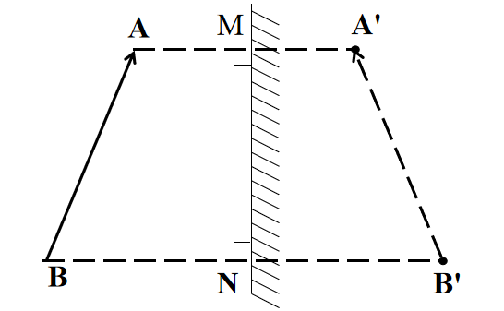
【二、平面镜成像的作图】
【读一读】阅读课本P67，掌握利用对称法进行平面镜成像作图的方法；并掌握光学作图中的一些要求。
想一想：a.给出平面镜和像，你能画出物吗？
b.给出像和物，你能画出平面镜吗？
作图要求：
1.直线必须要用直尺画；
2.物体、平面镜用实线；
3.虚像、辅助线用虚线；
4.作垂线要有垂直符号等等。

Slide 13
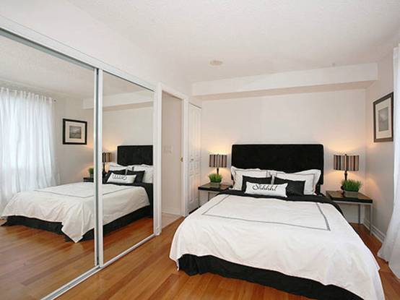
【三、平面镜成像的应用】
【读一读】阅读课本P68，了解平面镜成像的一些应用，以及“光污染”。
扩大视觉空间

Slide 14
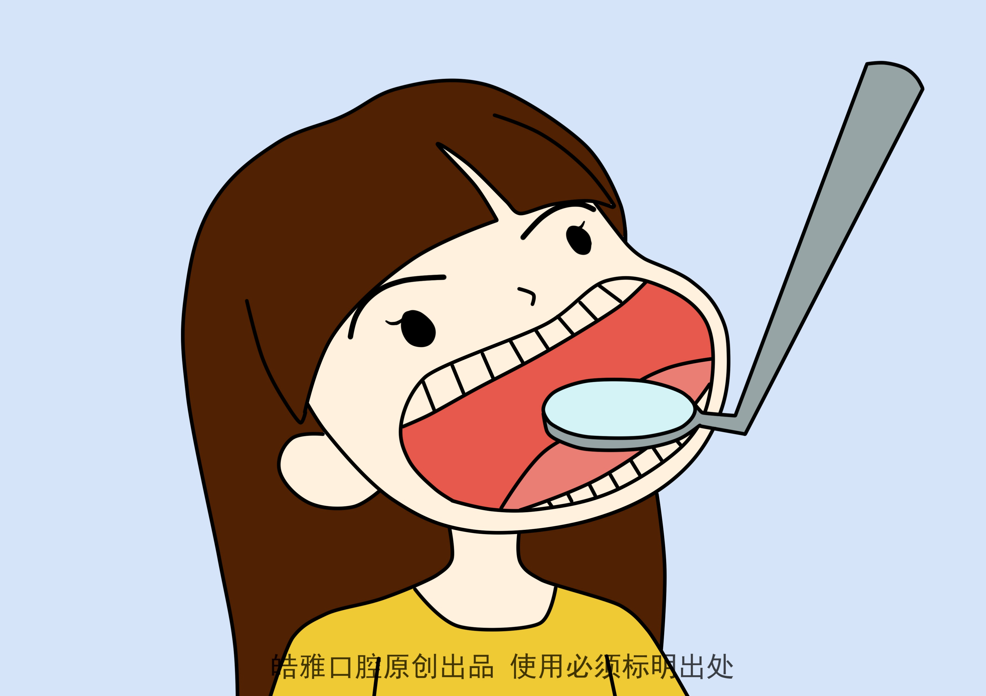
口腔检查

Slide 15
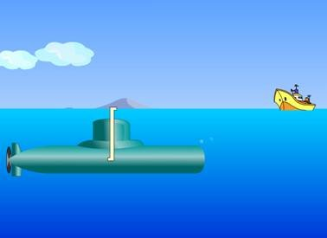
潜望镜改变光路

Slide 16
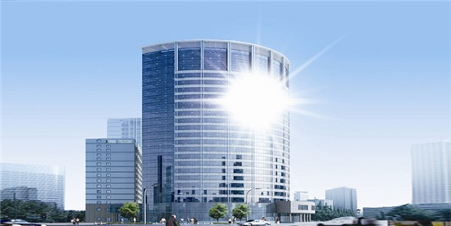
光污染

Slide 17
【随堂练习】
1.身高1.8m高的人站在平面镜前，距镜面0.5m，他在镜中的像高 m.当他后退0.5m时，他在镜中的像高 m，像距人 m.
1.8
1.8
2
2.舞蹈演员在练功时，当她远离平面镜时，她在镜中的像将( )
A.变大 B.变小 C.不变 D.无法判断
C

Slide 18
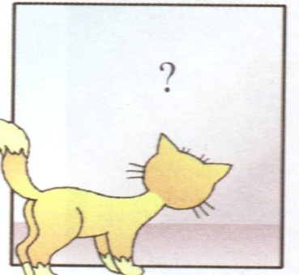
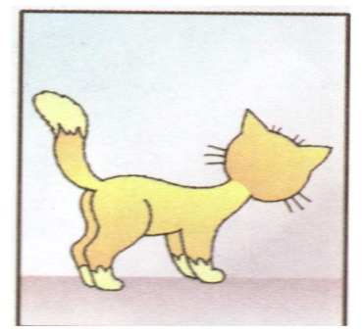
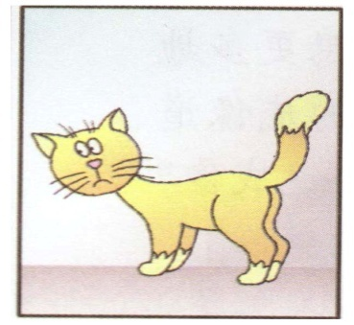
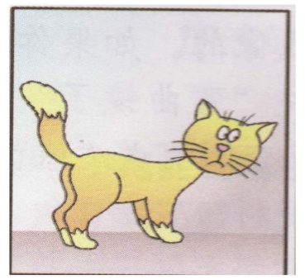
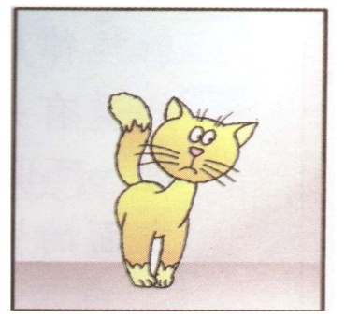
3.选出猫咪在平面镜中所处的正确的像。
C

Slide 19
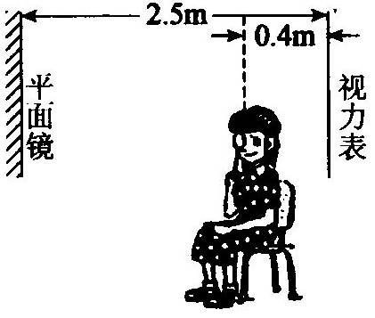
4.检查视力时，视力表放在被测者头部的后上方，被测者识别对面墙上镜子里的像。视力表在镜中的像与被测者相距多远？

Slide 20
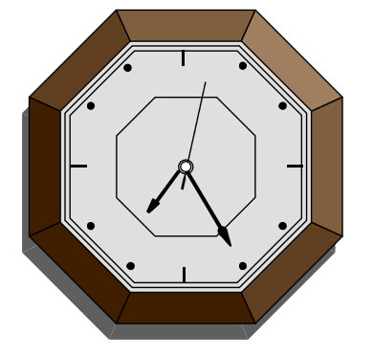
5.一只挂在墙面上的钟，其指针位置如图所示，我们在挂在另一面墙上的平面镜中看到的像指示的时间是（ ）
D
A、7:25
B、6:35
C、5:25
D、4:35
想一想：光滑的水平地面上钟的倒影指示的时间又是多少呢？

Slide 21
6.完成课本【www】1-6题。

